Slide 1
회고 안내
13시 30분에 시작합니다

Slide 2
16시 30분부터 조별로 회고를 진행해 주세요. (25분)
발표자 정해 주세요.
“1.3 (실습) 팀과제 제출 양식.docx” 소감란에 작성
  시행 착오, 어려웠던 점
  수월 했던 점
  적용 소감
  강사에 대해 아쉬웠던 점
카페에 글제목: “XX조 팀과제“ 글을 생성 하고 파일이름을 “xx조 회고.docx” 변경하여 업로드 해주세요
17시 05분 강의장으로 모여 주세요.
* 시간이 되는 한도에서 조별로 회고 발표가 있겠습니다
* 순서 :

Slide 3
실습 – 팀과제 진행 회고
1. 진행 소감
  시행착오
  우리는 왜 어려웠나 vs. 우리는 왜 수월했나?
  가장 적응이 빨랐던 단계 vs. 가장 고통스런 단계들을 자유롭게 논의합니다
2. 적용소감
  나는 현업에서 이 과정을/ 이 과정 중 어떤 부분을 적용할 수 있을까?
  가능하다면 어느 부분이 개선이 되어야 할까?
  다음 AA 과정을 위해 미리 준비해야 할 것 한가지
  현업에서 이 기법을 적용해서 좋은 성과를 얻기 위해서는 어떻게 해야 할까요?
  처음부터 개발하는 것이 아니라, 특정 부분만 개발하거나 또는 open source / 구글링 등 기존 코드로부터 개발을 시작하는 경우에는, OOPT(UP)를 어떻게 수정·확장하면 좋을까요?
  기타
3. 강사에 대해 아쉬웠던 점
Notes:
17시 15분 강의장으로 모여 주세요.

Slide 4
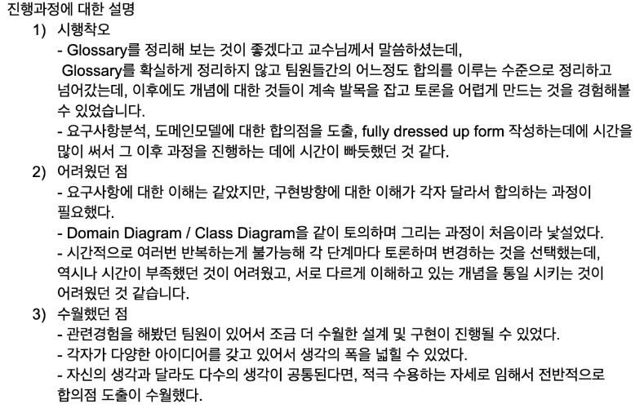
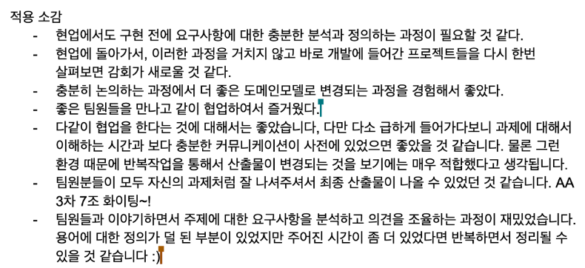
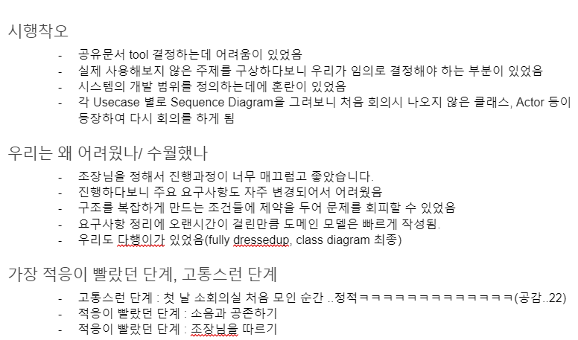
실습 - 팀과제 진행 회고 예
지난 3일간의 실습 과정 회고

Slide 5
최종 문서는 까페 글제목: XX조 팀과제에
Doc 파일(“1.3 (실습) 팀과제 제출 양식.docx”)을 파일명 변경 후 카페에 업로드(링크x)해주세요
  글제목: XX조 팀과제
  파일명: xx조 팀과제.doc
  회고을 포함 해야 하고 기존 회고 문서는 삭제 해주세요
9월 7일(월) 전까지는 재 업로드 하셔도 됩니다.
이미지 해상도 괜찮은지 제출 전에 확인 한번 부탁 드립니다

Slide 6
Notes:
4조 -> 1조 -> 3조 -> 5조 -> 2조

Slide 7
회고
17시 5분에 시작 합니다

Slide 8
최종 문서는 까페 글제목: XX조 팀과제에
Doc 파일(“1.3 (실습) 팀과제 제출 양식.docx”)을 파일명 변경 후 카페에 업로드(링크x)해주세요
  글제목: XX조 팀과제
  파일명: xx조 팀과제.doc
  회고을 포함 해야 하고 기존 회고 문서는 삭제 해주세요
9월 7일(월) 전까지는 재 업로드 하셔도 됩니다.
이미지 해상도 괜찮은지 제출 전에 확인 한번 부탁 드립니다

